Slide 1
Think Outside the Cell

Slide 2
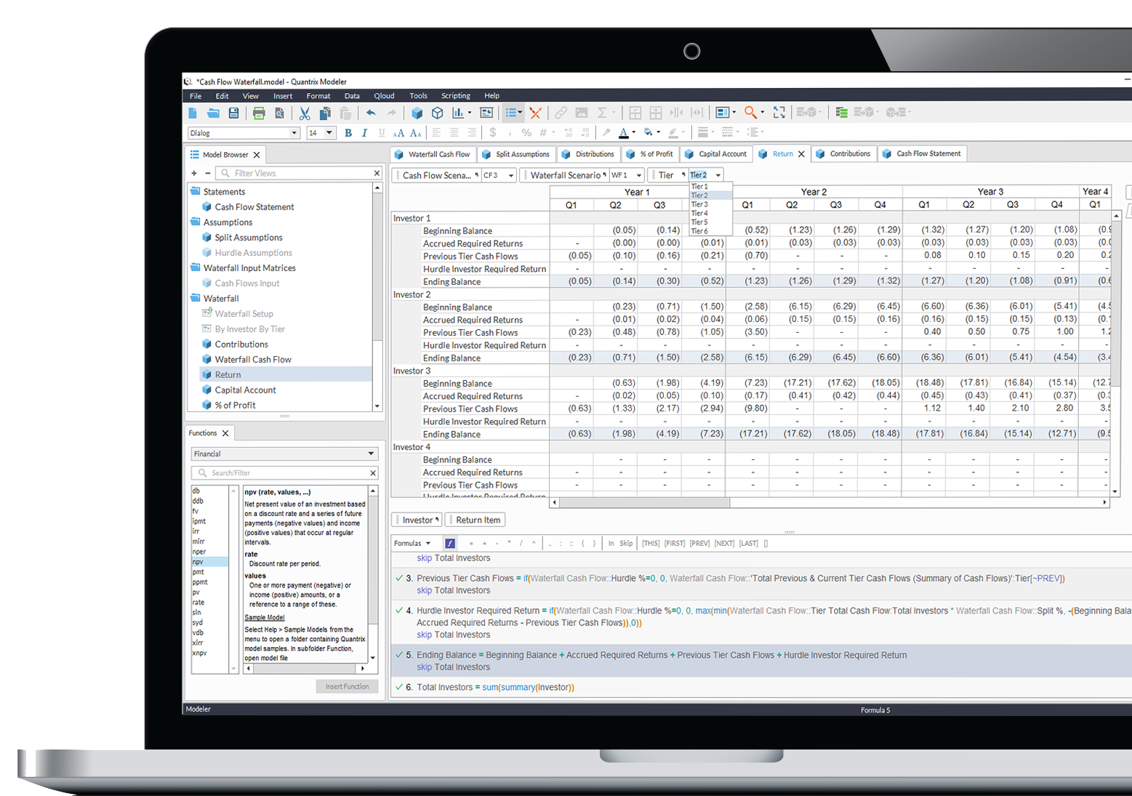
Pensez différemment
Quantrix aide les entreprises à moderniser leurs pratiques de gestion financière, à augmenter leur efficacité et à transformer leurs opérations grâce à une plateforme logicielle globale, apportant rapidité de traitement, capacité d’analyse, traçabilité, et partage des données critiques de l’entreprise.
Notre application à la pointe de la modélisation financière dépasse les limites et les risques inhérents aux tableurs traditionnels, et fournit aux professionnels un environnement de modélisation robuste, leur permettant de comparer de façon intuitive différents scénarios, grâce à notre moteur de calcul multi-dimensionnel unique.
Une technologie éprouvée par plus de 1100 clients
Notre technologie temps-réel propriétaire, résidante en mémoire, basée sur JAVA est éprouvée par des milliers de déploiements. Les plus grandes entreprises internationales font confiance à QUANTRIX. Quantrix offre:
Puissance de calcul en utilisant le moteur de calcul multi-dimensionnel le plus flexible et le plus performant existant au monde;
Scalabilité des matrices de calcul sans souffrir des difficultés rencontrées par les tableurs traditionnels lors du passage à l’échelle, tout en évitant les couts élevés de maintenance habituels;
Capacité de connexion à de nombreuses sources de données, simplement et sans couture dans toute l’entreprise de façon à toujours utiliser des données à jour;
Flexibilité de modélisation dans les mains des utilisateurs finaux, leur permettant de faire des traitements de données qui leur étaient impossible auparavant.
Une flexibilité sans équivalent en toute situation QUANTRIX redonne le pouvoir aux utilisateurs pour résoudre tout problème de planning, prévisions,, optimisation et aide à la décision.
Utilisation de la puissance des stations de travail modernes
Grâce à un mélange de technologies online/offline, notre architecture hybride assure à tous les utilisateurs la disponibilité de leurs données critiques en temps réel.
Bénéfices clefs
S’intègre directement avec les ERP’s et les CRM’s du marché, ou avec tout système d’entreprise afin de créer un écosystème complet d’aide à la décision;
Réduit les coûts et les risques d’erreur en éliminant la multiplicité des feuilles de calcul et en consolidant les données de façon naturelle;
Implémente une technologie unique de gestion du temps garantissant l’exactitude des modèles de calcul aux différentes échelles de temps (années, trimestres, mois, semaines , jours).
Enrichit la collaboration grâce à la gestion de droits d’accès granulaires par rôle, garantissant l’intégrité des données sans compromettre la flexibilité;
Permet l’automatisation des calculs grâce à un langage de script et des API puissantes;
Conception et déploiement rapide de vos applications avec l’aide de QUANTRIX et de ses partenaires professionnels.
“Quantrix est une technologie de rupture qui refond la manière dont nous approchons la modélisation et l’analyse de données, et qui rend possible de réaliser des analyses à haute valeur ajoutée.”
Bénéfices
Réduction du nombre de formules de plus de 1 million sous Excel à moins de 400 avec Quantrix pour un même jeu de calculs;
La capacité de faire des prévisions sur 4 ans, au lieu des 12 mois de l’année en cours avec Excel;
Nous avons économisé des centaines d’heures de travail chaque mois lors de la consolidation des données au niveau Divisions en évitant le traitement de feuilles redondantes.

Slide 3
Fonctionnalités clefs
La plateforme de modélisation de nouvelle génération Quantrix est la seule plateforme qui offre la flexibilité nécessaire à une modélisation analytique intégrée et puissante, applicable à toutes les industries, incluant toutes les Directions Financières, la gestion d’actifs et de portefeuille, l’énergie, l’agro-alimentaire, l’industrie,…
Un environnement unique et de pointe unique, multi-dimensionnel destiné aux professionnels qui ont besoin de modéliser rapidement des scénarios financiers et opérationnels, tout en évitant les limitations et les risques inhérents aux tableurs traditionnels.
Intégrez les données de n’importe quelle origine
En utilisant les technologies de transfert bidirectionnelles de QUANTRIX, vous pouvez boucler la boucle de votre écosystème de données grâce aux fonctionnalités suivantes:
Importer n’importe quel type de données en utilisant DataLink™;
Exporter les résultats en retour vers des entrepôts de données en utilisant DataPush™;
Naviguer, analyser & visualiser les données d’une façon nouvelle en utilisant le module innovant DataNAV™;
S’intégrer sans couture à l’aide de connecteurs prédéfinis vers les ERPs, CRMs et autres systèmes d’entreprise;
Paramétrer les intégrations via les API offerts par Quantrix.
Pivotez vos données en temps réel pour découvrir les corrélations
Grâce au moteur de pivot disponible en permanence, vous pouvez pivoter instantanément de larges volumes de données, facilitant la découverte de corrélations invisibles jusqu’alors.
La flexibilité de modélisation sans contrainte de QUANTRIX permet les modifications logiques ou structurelles de n’importe quelle tranche de données sans altération de données ni sans nécessiter de revenir en arrière sur les transformations effectuées.
Calendrier intelligent, gestion des versions, hiérarchies, et scénarios
Etablissez des modèles sans limitation. Utilisez des fonctionnalités innovantes telles que des formules en langage naturel, des axes temporels, un inspecteur visuel des formules, et la capacité de créer des tableaux de bord entièrement paramétrables. Avec Quantrix, créez confidentiellement tout type de modèle aussi simplement qu’avec un tableur, tout en garantissant l’intégrité des données et leur traçabilité grâce à des outils visuels d’audits intégrés. Quelques exemples d’utilisation:
Etablissement du budget d’une entreprise: Créez et modélisez vos cibles budgétaires de façon descendante en lien avec la stratégie de l’entreprise. Ou construisez par consolidation des budgets ascendants en utilisant des tableaux de bord adaptés à votre besoin, facilitant la coopération interne et l’alignement des plans, des budgets et des prévisions ;
Analyse et planification financière: Modélisez des hiérarchies organisationnelles complexes de plusieurs entités, et jouez avec des scénarios ‘what-if’ scénarios en temps réel permettant la prise de décision éclairée basée sur les données;
Modélisation de portefeuille immobilier: Modélisez des calculs complexes, multi-propriété, en cascade. Analysez des scénarios et des études de sensibilité de façon visuelle;
Etablissement de prévisions de demande à long terme: Par l’usage des axes temporels intégrés, QUANTRIX élimine le besoin de logique de calculs complexes et redondants, rendant la conception agile et réactive aux changements;
Analyse de données: Transformez les modes de représentation de vos données afin de mettre en évidence les corrélations et de fournir les outils d’aide à la décision. Le moteur de calcul intégré offre une capacité de calcul élevée lors du passage à grande échelle.
Droits d’accès sécurisés par utilisateur
Assurez des droits d’accès robustes définis par utilisateur selon différents profils. Tous les changements apportés aux modèles (structure, logique, calculs et données) sont historisés par utilisateur, y compris en environnement multi-clients.
Collaboration en temps réel
Quantrix Modeler est la seule application qui permet la publication de modèles multi-dimensionnels vers le QloudQuantrix ™.
Cette technologie client-serveur peut être déployée sur site, ou bien en mode SAAS (Software as a Service).
Le Qloud Quantrix ™ permet le partage instantané avec les contributeurs et les utilisateurs des modèles, via un accès Web à distance.
« Quantrix est la meilleure solution pour CIMPOR. C’est un outil flexible, robuste et déployable qui demande peu d’efforts de prise en main ».
Bénéfices
QUANTRIX a permis aux utilisateurs d’explorer de multiples dimensions simultanément, et de définir des formules avec des mots au lieu de noms de cellules, et d’explorer facilement de nouveaux scénarios sans devoir reconstruire les modèles de calculs.
CIMPOR peut ainsi visualiser les données par division, par pays, par ligne de produit, ou par tout autre aspect de façon simple et rapide, sans devoir restructurer la conception du modèle de données.

Slide 4
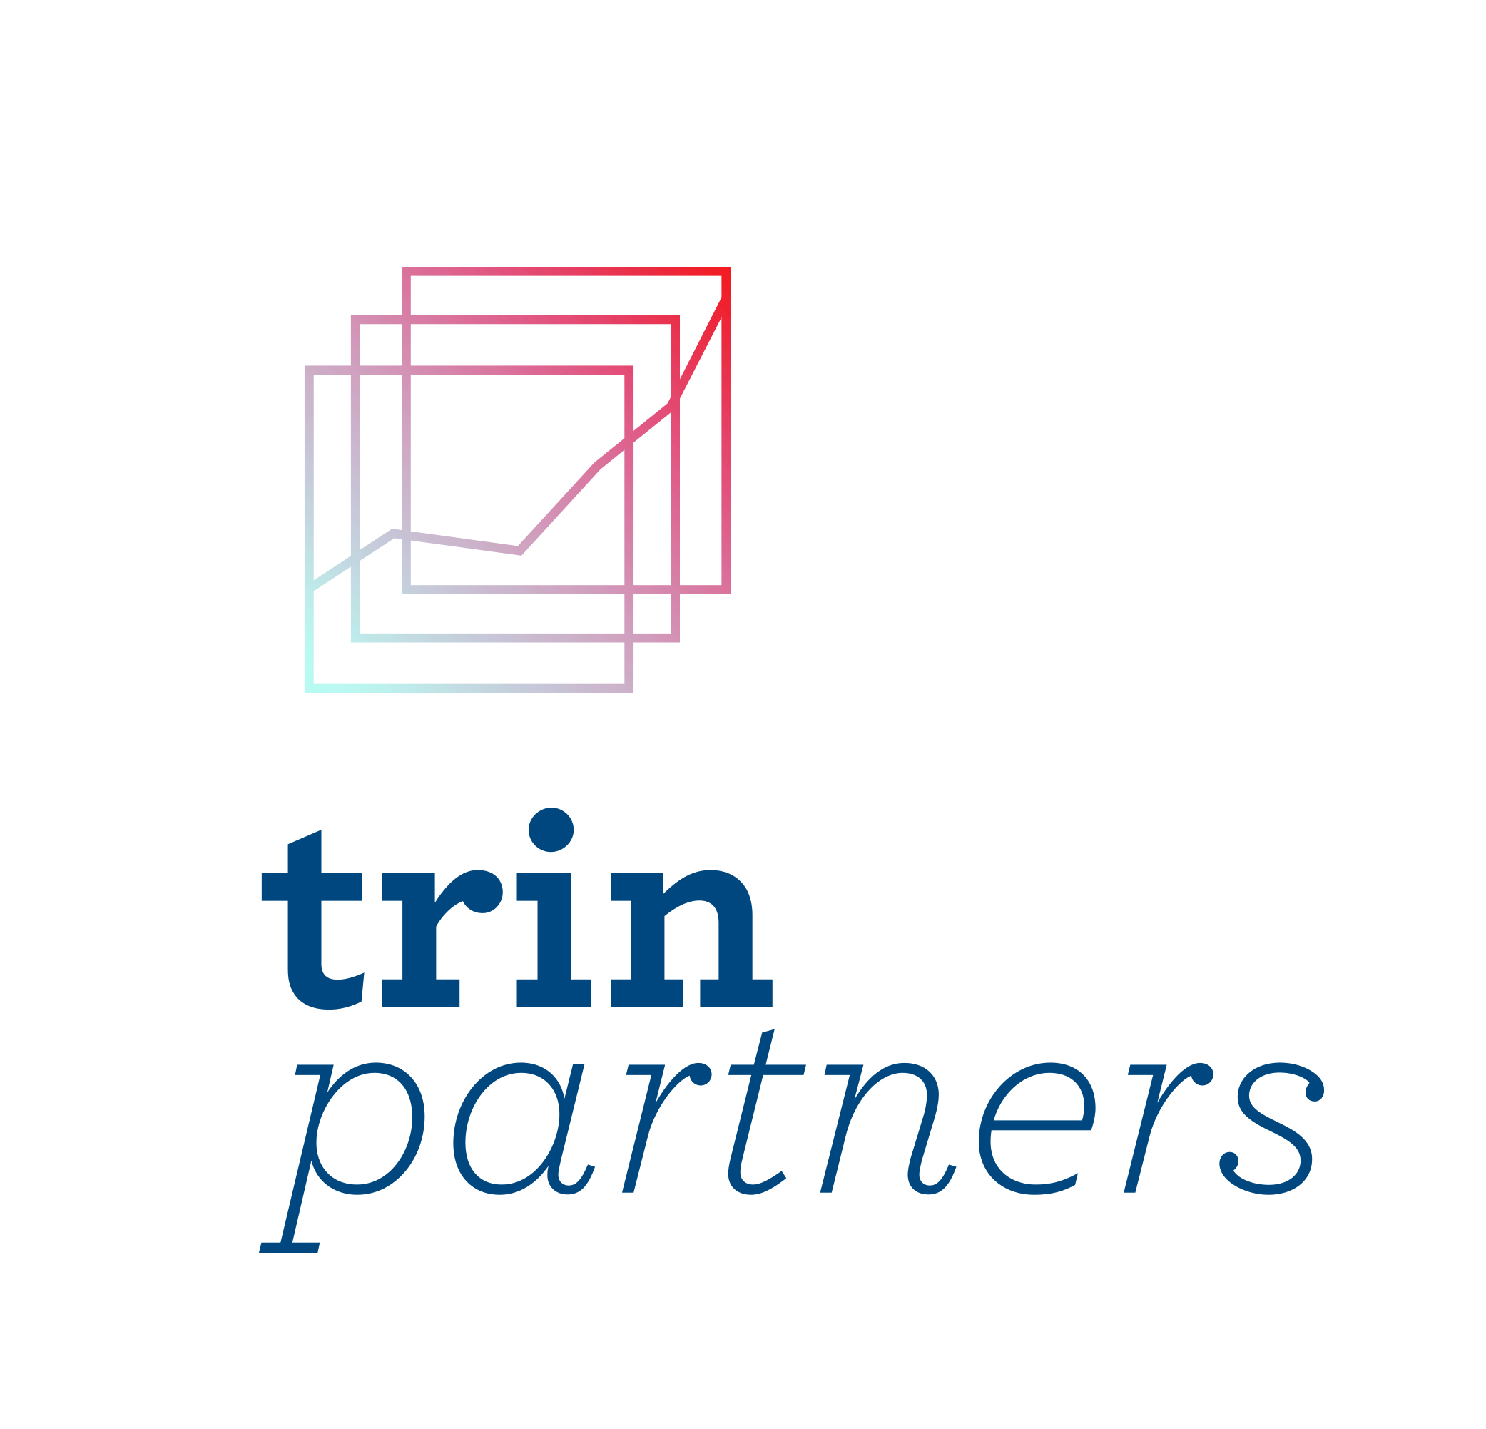
Les bénéfices clefs et les différenciateurs en un coup d’oeil
Modélisation | Les avantages clients
Une vraie flexibilité pour modéliser n’importe quel besoin | Une vraie flexibilité de modélisation redonne le pouvoir aux utilisateurs. Créez vos modèles avec une vue client et métier sans la contrainte d’une application généraliste.
Intégration avec de multiples sources de données | Les fonctionnalités intégrées puissantes d’échange de données garantissent un accès en lecture et en écriture aux données depuis les sources de données externes. La mise à jour s’effectue en temps réel avec des données toujours à jour.
Moteur de calcul temps réel | Toute modification de données ou de structure entraine le calcul temps réel dans tout le modèle de données, permettant une aide à la décision immédiate.
Les formules en langage naturel | Les formules écrites en langage naturel intuitif facilitent la migration depuis les outils existants basés sur Excel®, permettant une appropriation rapide. Pas besoin de programmation complexe.
Recherche de valeurs optimales | Créez des configurations de calcul prédéfinies permettant aux utilisateurs de déterminer les stratégies optimales en un clic.
Gestion de la sécurité et des droits d’accès par utilisateur | Distribuez vos modèles en confiance en sachant qu’il est possible d’affecter un rôle par utilisateur et de contrôler finement les droits de chacun.
Gestion des versions | En lien avec le Qloud™ Quantrix , contrôlez les versions de bout en bout.
Contrôles et audits | La logique business simple et efficace assure la transparence des modèles, tandis que l’audit au niveau de chaque cellule permet la traçabilité des données de bout en bout et le suivi de tous les changements (structure, logique et données) , y compris en environnement multi-utilisateurs.
Interface Utilisateur | Les avantages clients
Un moteur de pivot de données toujours en ligne | A l’aide de son moteur de rotation de données toujours actif, les utilisateurs peuvent instantanément pivoter de larges quantité de données , facilitant la découverte de liens ou corrélations nouvelles.
Procédez à des modifications rapides et robustes in-situ | La flexibilité de modélisation flexible et sans contrainte permet des modifications de la structure ou de la logique de calcul dans toute tranche de données sans nécessiter de retour arrière.
Tableaux de bord pour décideurs | La création dynamique de tout type de tableaux de bord permet de coller aux besoins business en toute liberté et créativité.
Gestion d’applications | Les avantages clients
Modèles - types | Créez des modèles adaptables à chaque besoin, à déployer sans couture dans toute votre entreprise.
Intégration avec le Qloud™ Quantrix | Intégrez vos applications dans le nuage accessibles en temps réel, évitant ainsi le transfert de données manuel entre applications ou entre feuilles Excel®.
A Propos de QUANTRIX
Quantrix est le fournisseur mondial leader de logiciels de modélisation d'affaires et financiers. Nos outils de pointe permettent aux organisations de remplacer les feuilles de calcul traditionnelles par des logiciels de nouvelle génération, en les aidant à transformer leurs pratiques financières et opérationnelles.
Avec plus de 1 100 clients dans plus de 50 pays, nos produits redéfinissent comment la modélisation d'affaires est exécutée dans le monde entier.
Pour en savoir plus, voir quantrix.com.
A Propos de TRIN-PARTNERS
TRIN-PARTNERS est le partenaire en France de QUANTRIX.
TRIN-PARTNERS dispose d’une expérience de 10 ans de mise en œuvre de QUANTRIX dans des environnements et des métiers variés.
TRIN-PARTNERS fournit de la formation, du conseil, et du développement, et de l’audit autour des produits QUANTRIX.
Pour en savoir plus, voir Trin-Partners.com
www.Quantrix.com
www.trin-partners.com
+33 7 56 85 99 99
https://www.youtube.com/user/BizModeler/videos

